Slide 1
EMOJI: Explore Minds, Offer Joyous Ideas
Mindfulness and Multiple Intelligences
Renata Gal i Anita Ivanković, Medicinska škola Osijek
ŽSV nastavnika Engleskog jezika u srednjim strukovnim školama
1. srpnja 2022.

Slide 2
OPIS PROJEKTA
MINDFULNESS: ŠTO, KADA, KAKO
EMOCIONALNA INTELIGENCIJA:
EQ vs IQ

Slide 3
CILJEVI PROJEKTA
USAVRŠITI KOMPETENCIJE ZA BOLJU SKRB O MENTALNOM ZDRAVLJU
✓ POBOLJŠATI KONCENTRACIJU
✓ UPRAVLJATI EMOCIJAMA
✓ UPRAVLJATI STRESOM

Slide 4
01/09/2020 – 30/05/2022
Teaching and communication in the classroom
Mindfulness and Emotional Intelligence in Teaching
Bullying and Cyberbullying
Stress Management in Schools
Mindfulness&Meditation: Outdoor and Relaxing Education
Social and Emotional Learning for Successful Schools
Mindfulness for Teachers: A Hands-on Approach

Slide 5
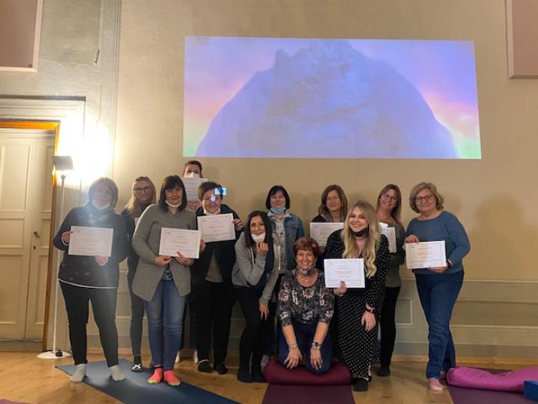
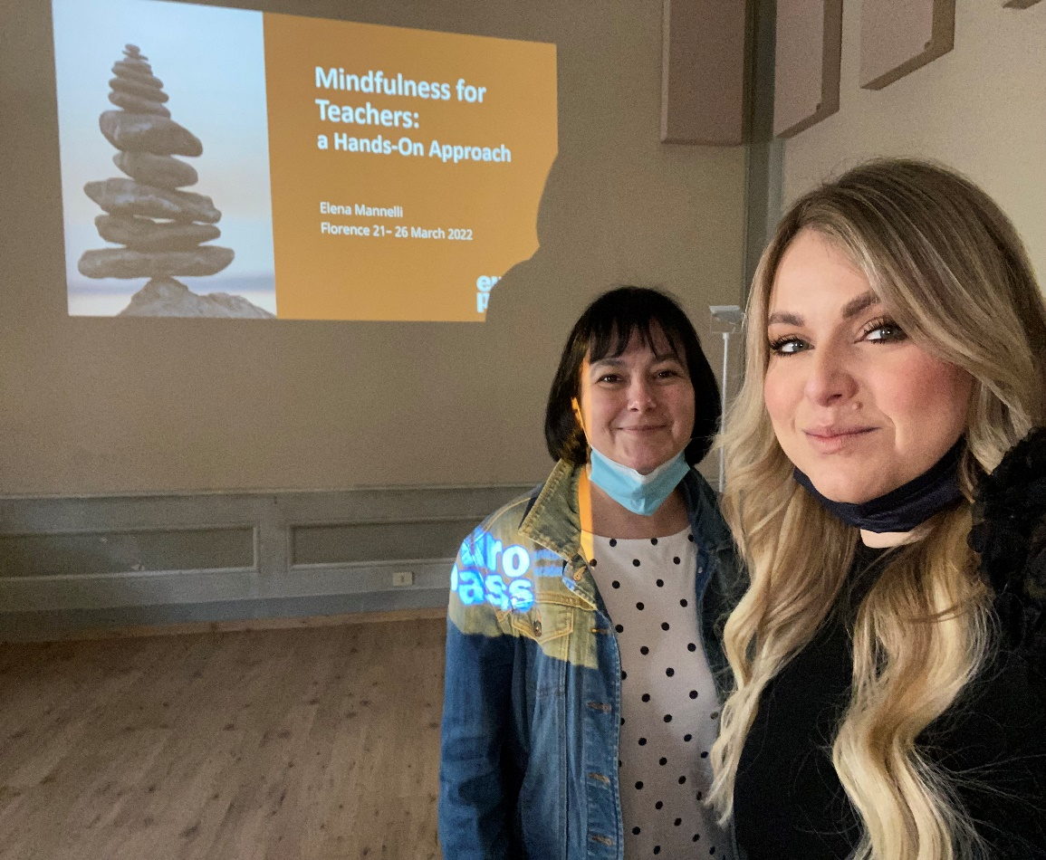
Mindfulness for Teachers: A Hands-on Approach
Tečaj u Firenci

Slide 6
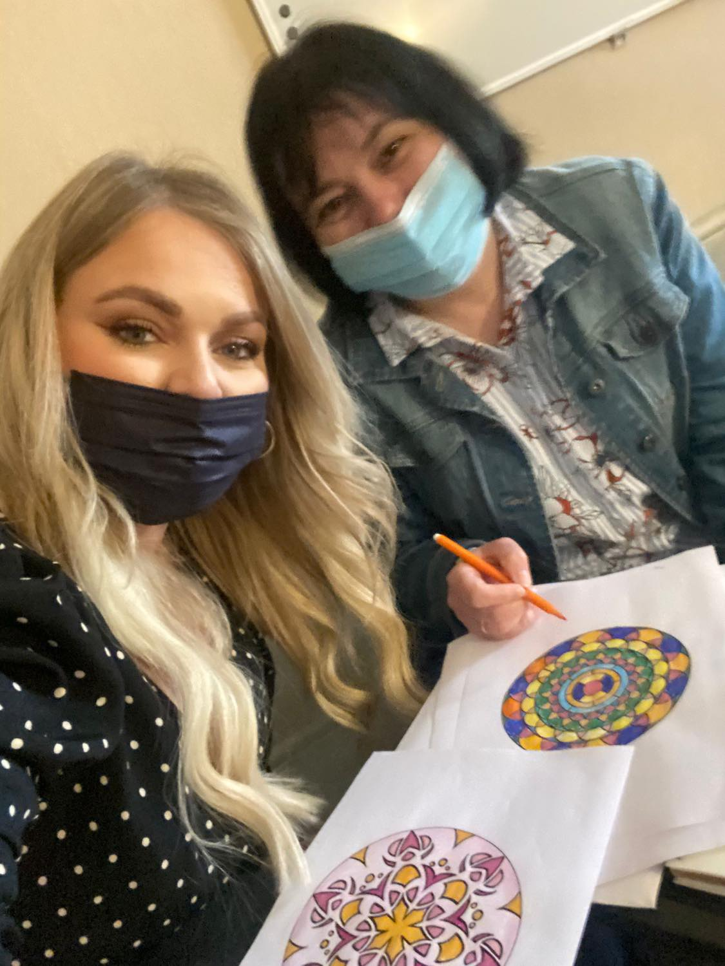
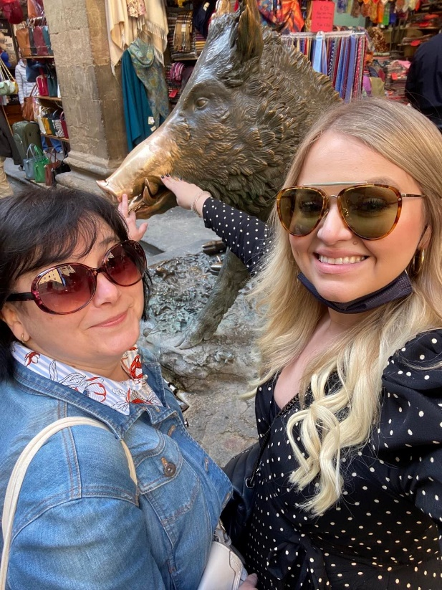
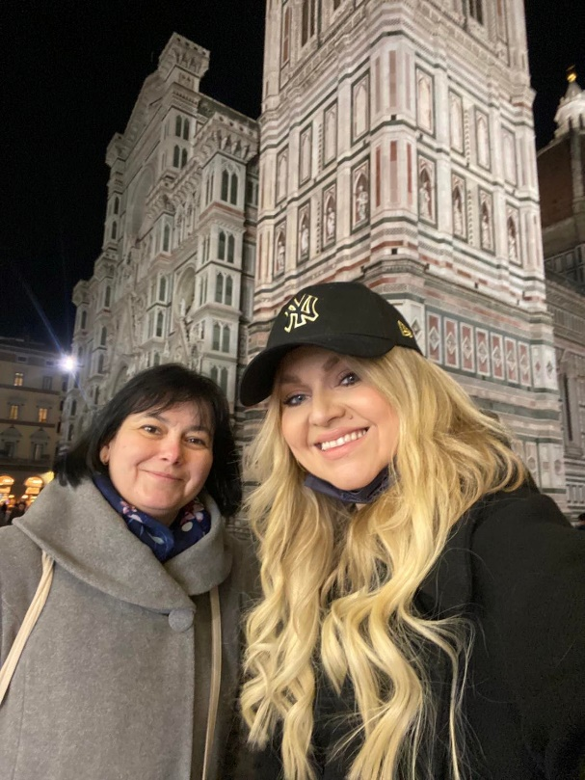

Slide 7
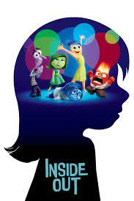
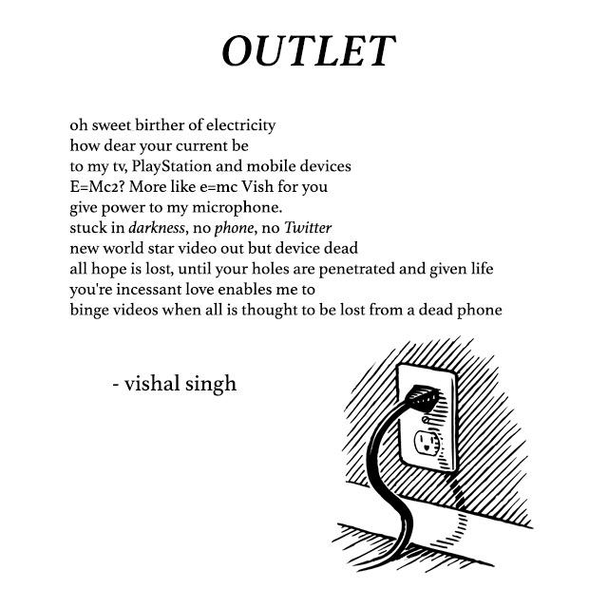
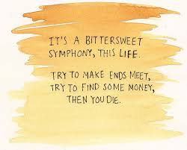
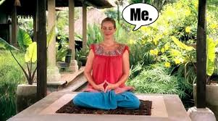
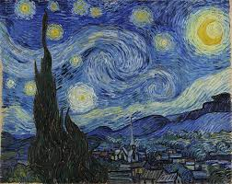
ENGLISH LANGUAGE CENTRE, BRIGHTON, UK
CREATIVITY
MEDITATION
CRITICAL THINKING

Slide 8
MINDFULNESS = USREDOTOČENA SVJESNOST

Slide 9
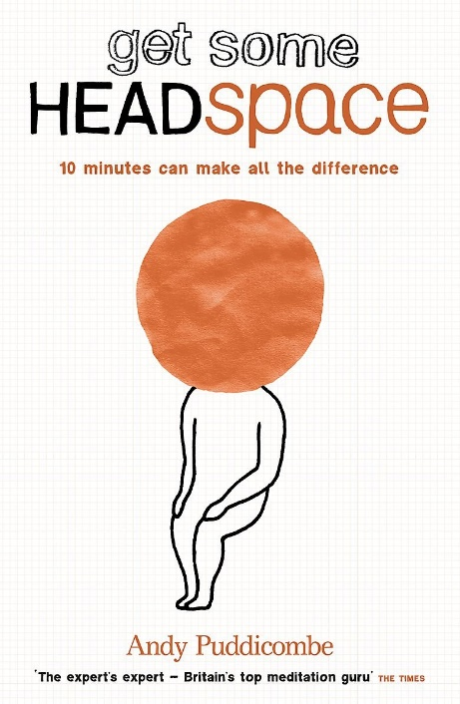
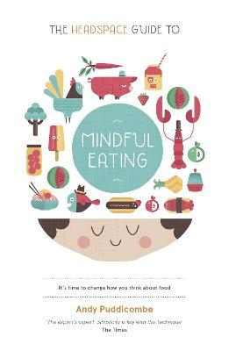
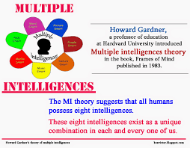

Slide 10
MINDFULNESS: KLJUČNA OBILJEŽJA
ŠTO JE:
USREDOTOČENA SVJESNOST, SVIJEST O SEBI I OKOLINI
PRIHVAĆANJE TRENUTKA, OVDJE I SADA
SUOSJEĆANJE
ŠTO NIJE:
‘PRAZNA’ SVIJEST, AUTO-PILOT, ‘LUTAJUĆE’ MISLI
RAZMIŠLJANJE O PROŠLOSTI I/ILI BUDUĆNOSTI
OSUĐIVANJE

Slide 11
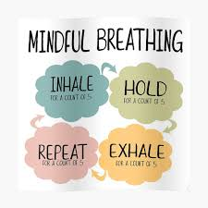
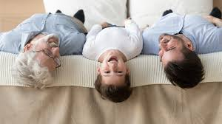
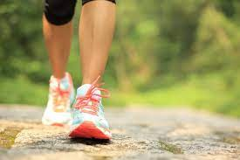
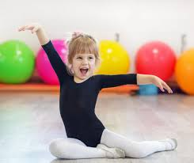
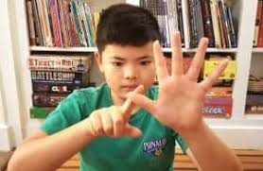
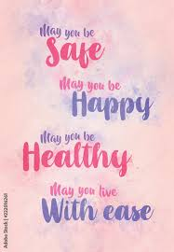
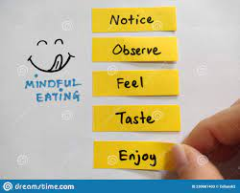
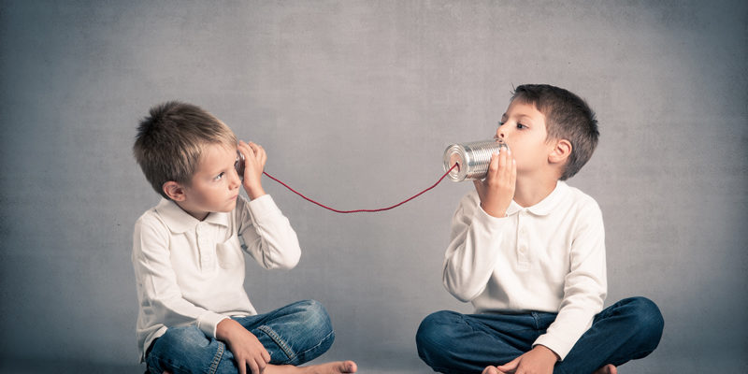
PRIMJENA MINDFULNESS TEHNIKA
Mindful breathing
Body scan
Mindful walking
Mindful eating
Mindful listening
Mindful movement (yoga, thai chi)
Loving kindness

Slide 12
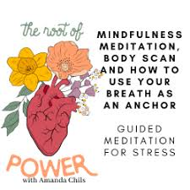
ONE – MINUTE BREATHING SPACE
MINUTA
SAMO ZA
MENE

Slide 13
STOP PRACTICE

Slide 14
4X4 BREATHING TECHNIQUE

Slide 15
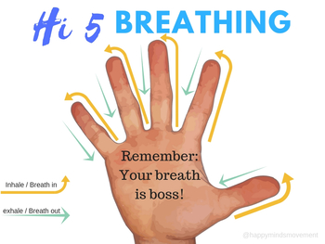
MORSKA ZVIJEZDA
Učenik raširi prste jedne ruke. Kažiprstom druge ruke nježno prati prste - od palca polako prati svaki prst od dolje prema gore. Udiše polako dok kažiprstom ide prema gore i izdiše dok ga spušta prema dolje. Učenik ponavlja vježbu nekoliko puta i može je ponoviti kada god poželi jer ruke nosi uvijek sa sobom 😊

Slide 16
PLANINA
Učenik stoji uspravno, raširi stopala u širini bokova i ruke stavlja uz tijelo. Zamišlja da je planina- visoka, mirna, nepomična i dostojanstvena. Sunce, kiša, oblaci i snijeg dolaze i odlaze, ali planina ostaje i dalje ista, mirna i nepromijenjena.
Učenik može biti kao planina-
miran i nepromijenjen,
unatoč svemu oko sebe i u sebi
Fake it till you make it, Amy Cuddy

Slide 17
HVALA
Učenik se prisjeća događaja kada je netko učinio nešto lijepo za njega.
Gdje je bio, s kim je bio i kako se osjećao.
Kako se osjeća dok se prisjeća? Možda može primijetiti gdje mu se nalazi taj osjećaj topline i sreće u tijelu?
Učenik tiho u sebi zahvaljuje navedenoj osobi što je bila tako dobra prema njemu. A onda se zahvali uživo i glasno kada je vidi sljedeći puta.

Slide 18
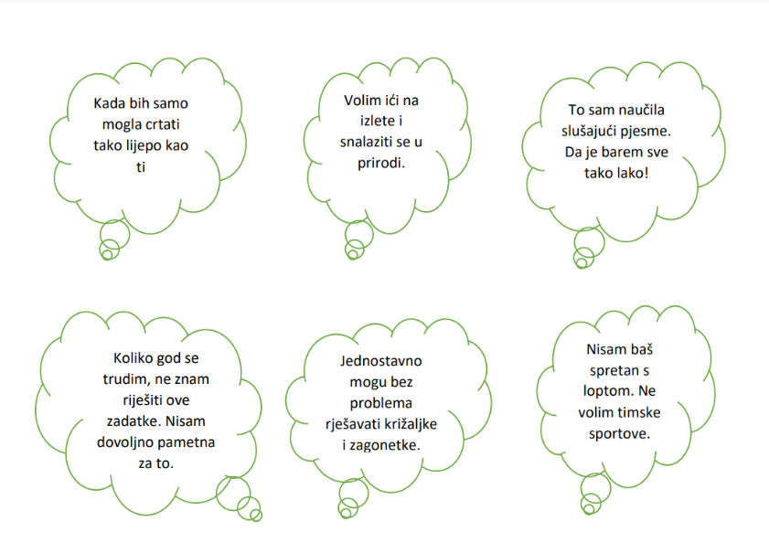
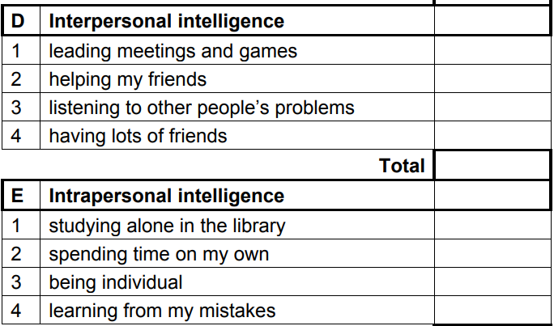
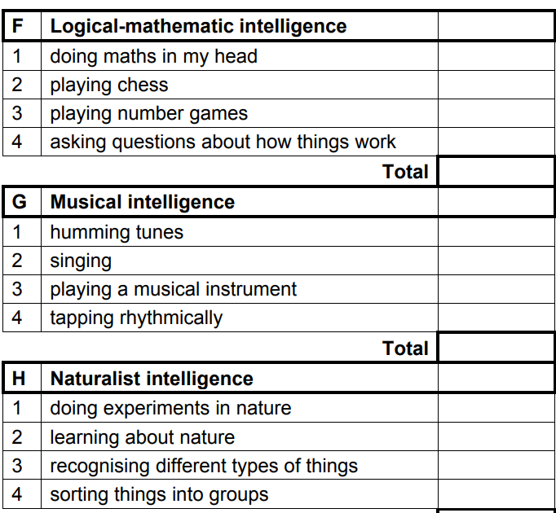
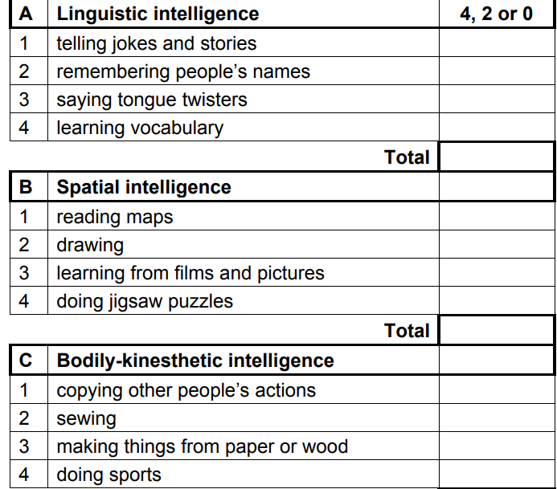
VIŠESTRUKE INTELIGENCIJE
RAZVOJ POZITIVNE
SLIKE
O SEBI

Slide 19
Pronađite se

Slide 20
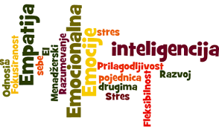
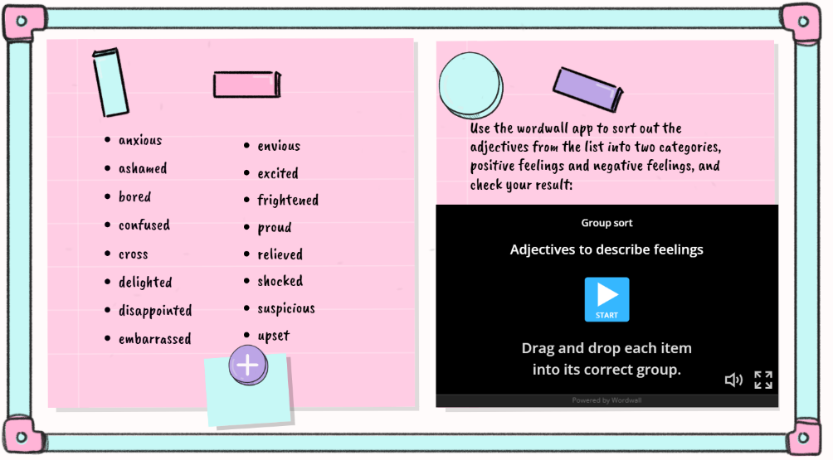
Emocionalna inteligencija

Slide 21
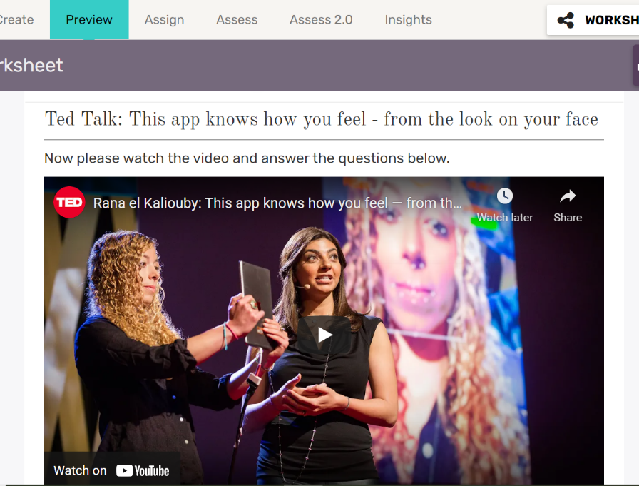
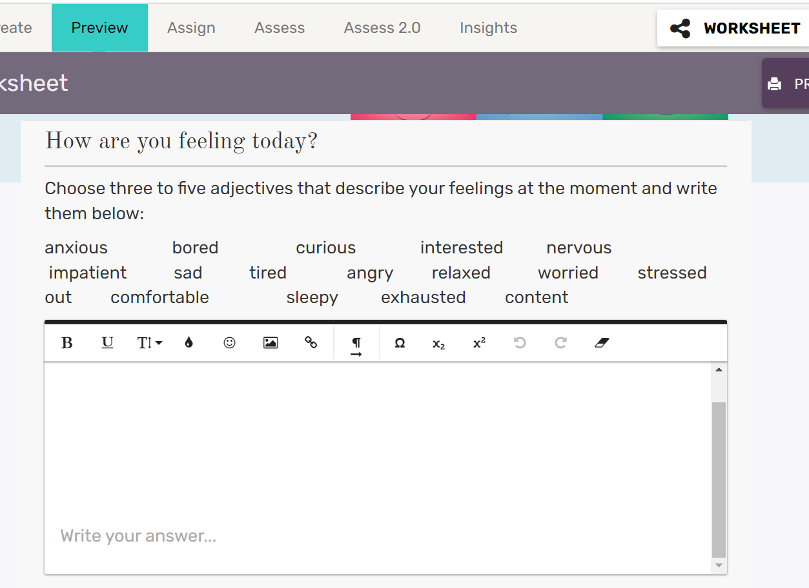
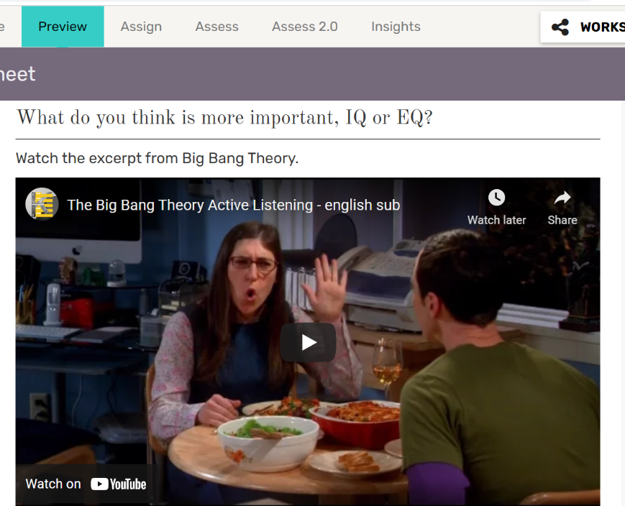
EMOCIJE I EMOCIONALNI KVOCIJENT
PITANJA PRIJE I NAKON GLEDANJA VIDEA
RAZMIŠLJANJE
KOMENTARI

Slide 22
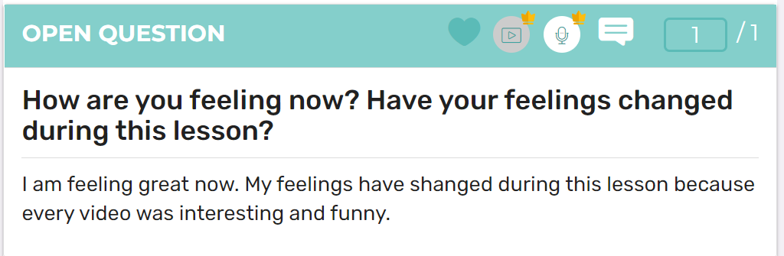
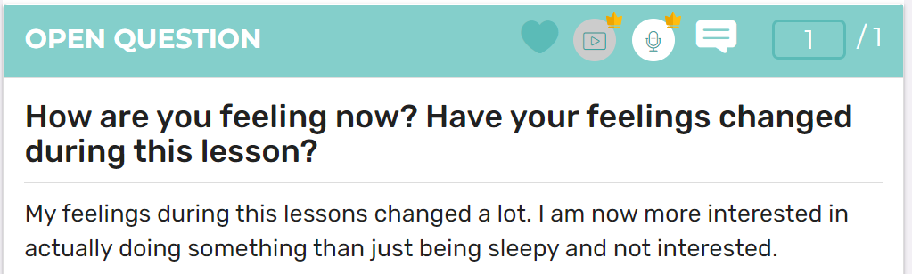
VIDLJIVI REZULTATI

Slide 23
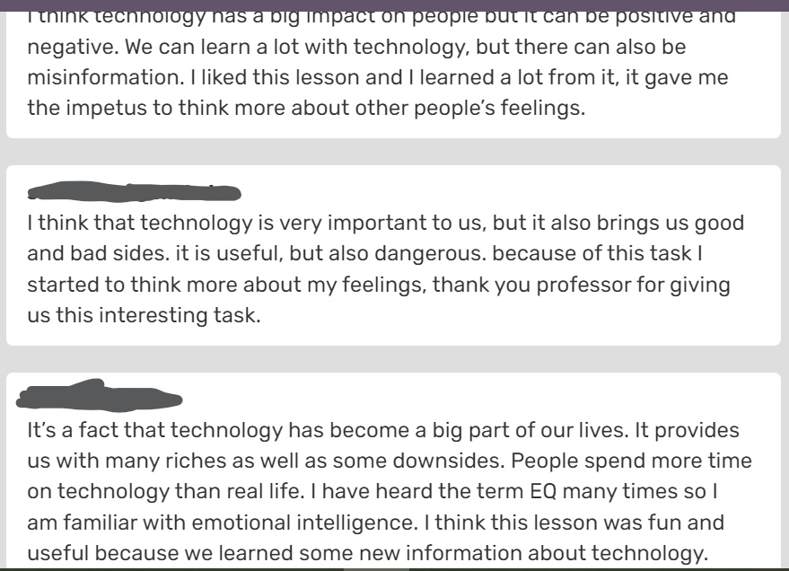
SUDJELOVANJE USREDOTOČENOST
POZITIVNI OSJEĆAJI

Slide 24
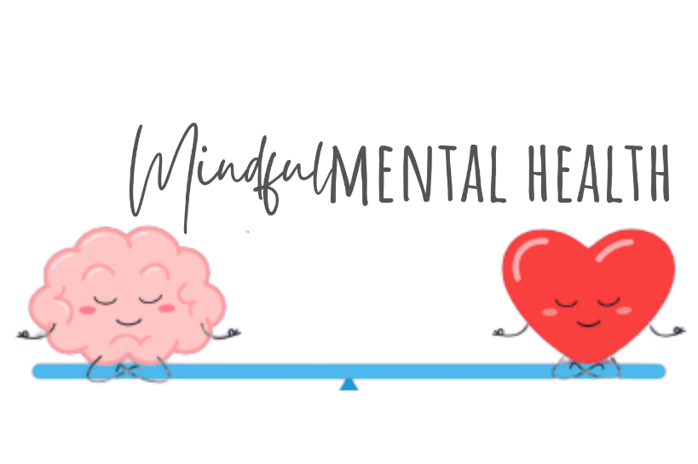
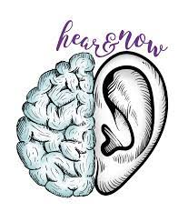
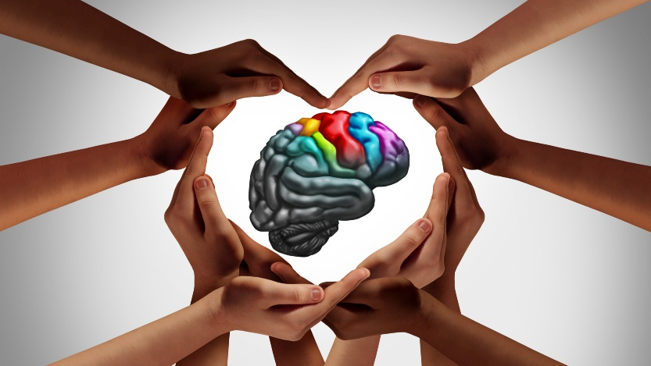
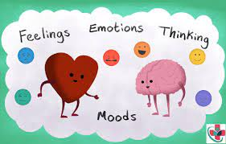
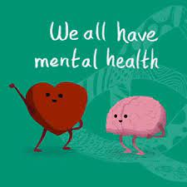
SZO: Zdravlje je stanje potpunog tjelesnog, duševnog i socijalnog blagostanja, a ne samo odsustvo bolesti i iznemoglosti.

Slide 25
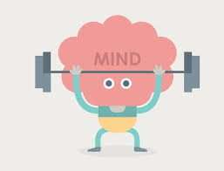
Stay mindful!
Eat slowly
Accept emotions
Notice thoughts
Be curious
Pay full attention
Breathe deeply
Focus on the present
Practice gratitude
Be open-minded
Listen carefully
Do ONE thing at a time
Notice all 5 senses
Practise creativity
Less judgement

Slide 26
EMOJI: NEMA ZDRAVLJA BEZ MENTALNOG ZDRAVLJA
THANK YOU

Slide 27
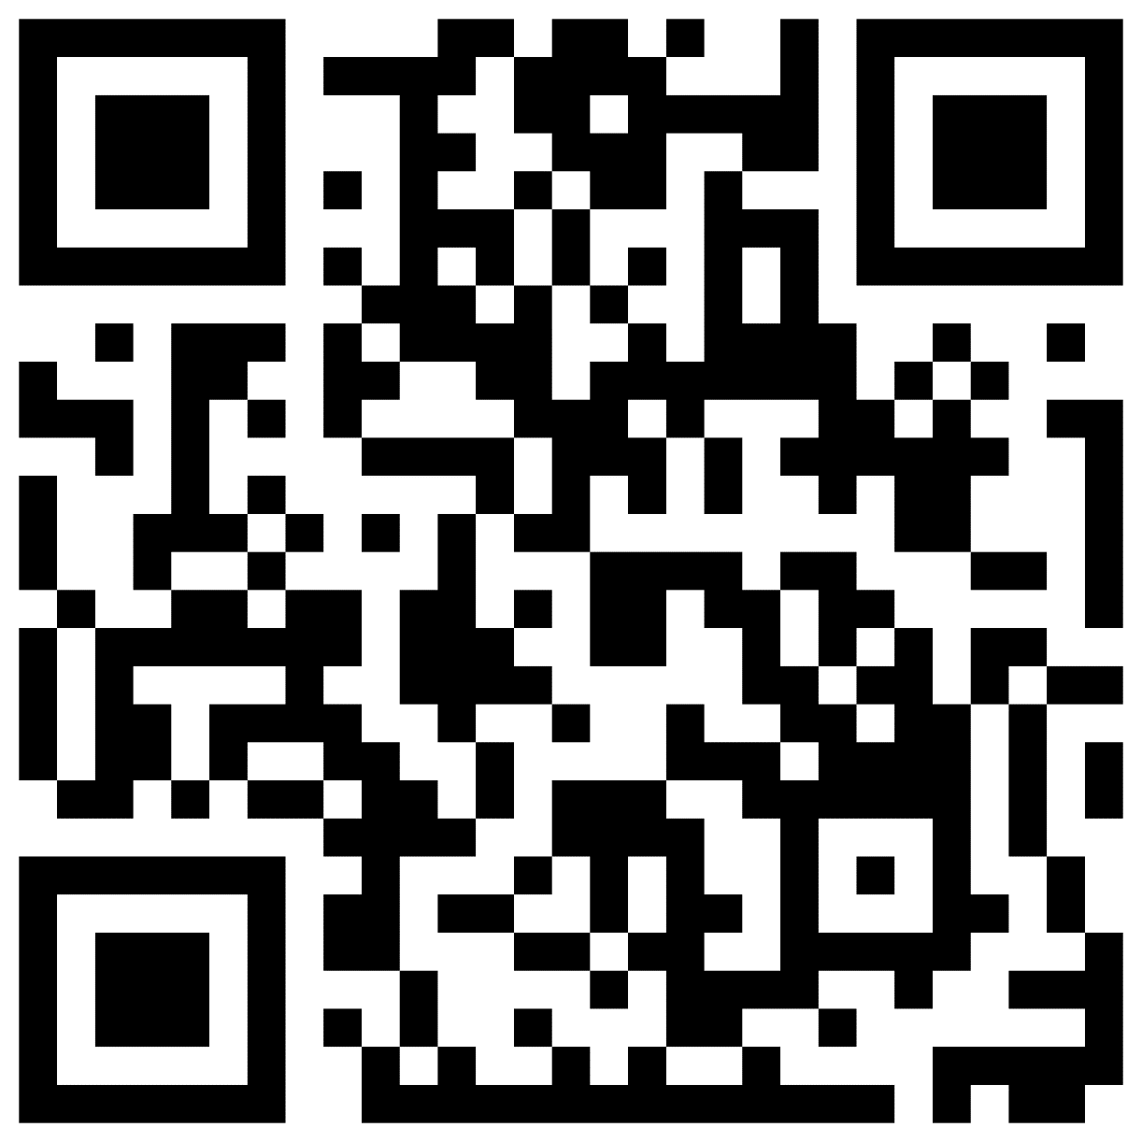
https://forms.gle/ptSiVJ395Zd45qJW9

